Slide 1
Игра в самоубийство: как устроены «группы смерти»

Slide 2
Только по официальным данным за последний год в России покончили с собой более 700 подростков. Но реальные цифры гораздо выше. Это были дети из благополучных семей и разных уголков России. Всех их, на первый взгляд, объединяло лишь одно — подростки активно пользовались соцсетями, в которых, как им казалось, они спасались от унылой жизни в реальности.

Slide 3
Виды групп
Первые – самые безопасные, когда организуют таких же депрессивных, и подростки в этом общении варятся, обиженные на жизнь, выражают агрессию, протест из-за кажущегося им несправедливого отношения к себе или к жизни.
Вторые – «идеологические». Для стоящих за такими группами людей человеческая жизнь – ноль. Они, убивая других, просто реализуют себя. Они бы убивали и в реале, но в реале боятся ответственности.
Третья категория – это маньяки. Тут уже психиатрия, настолько сильные повреждения и духовное, и психическое, что человек просто настроен на то, чтобы таким образом убить других.
Четвертая категория – деструктивные секты. Которые работают по тем же технологиям, что и секты реальные.

Slide 4
Причины вступления подростков в «группы смерти»
Причина 1: ЛЮБОПЫТСТВО. Подростка тянет к мистике, загадкам; он еще не осознал ценность собственной жизни, а придание ореола романтики смерти в таких группах и возведение в ранг героизма явления суицида делает тему самоубийства популярной среди подростков.
Причина 2: СТРЕМЛЕНИЕ ВЫДЕЛИТЬСЯ ИЗ ТОЛПЫ. В основном встречается среди мальчиков как стремление к самоутверждению. Заигрывания со смертью воспринимается как нечто «крутое», на что способен не каждый, и подросток чувствует себя выше сверстников.
Причина 3: СТРЕМЛЕНИЕ К НОВЫМ ВПЕЧАТЛЕНИЯМ. В 21 веке, благодаря интернету, подросток за 2-3 года жизни, проведенные в интернете, ментально способен получить больше впечатлений, чем еще 50 лет назад – взрослый человек за всю свою жизнь.
Причина 4: ЗА КОМПАНИЮ. Подросток ведом своими более авторитетными сверстниками, хочет не отставать от них, быть не хуже.
Причина 5: В СТРЕМЛЕНИИ НАЙТИ РЕШЕНИЕ СВОИХ ПРОБЛЕМ, которые подростку кажутся неразрешимыми в силу отсутствия жизненного опыта. Это инстинктивная тяга к людям, оказавшимся в той же жизненной ситуации, что и он, поиск «товарищей по несчастью».

Slide 5
Признаки принадлежности подростка к «группам смерти»
Если профиль страницы закрыт
Закрывание лица руками либо одеждой на фотографиях, демонстрирование указательного пальца на таких снимках, загруженных в социальные сети, символизируют суицидальные мысли.
Если подросток размещает у себя на странице фразы, иллюстрации на тему самоунижения и нанесения себе травм и порезов.
Опасными считаются такие символы, как медузы, кошки, бабочки, единороги, съемки с высоты, крыш и чердаков, а также изображение того, как киты плывут вверх.
Группа подозрительных «друзей», появившихся за короткое время, свидетельствует о том, что подросток попал в опасную компанию.
Чрезмерное увлечение копированием на своей страничке строчек из некоторых стихотворений, например, С. Есенина и И. Бродского, посвященных смерти, а также цитат из мистических книг.
Участившиеся комментарии о смерти — как устные, так и к фотографиям в социальных сетях.

Slide 6
Признаки принадлежности подростка к «группам смерти»
Сохранение на страничках социальных сетей странной депрессивной музыки(особенно музыкальных направлений, пропагандирующих печаль и смерть) — один из ярких «симптомов» суицидальных наклонностей.
Следует проследить, размещает ли подросток у себя на страничке подобные изображения:

Slide 7
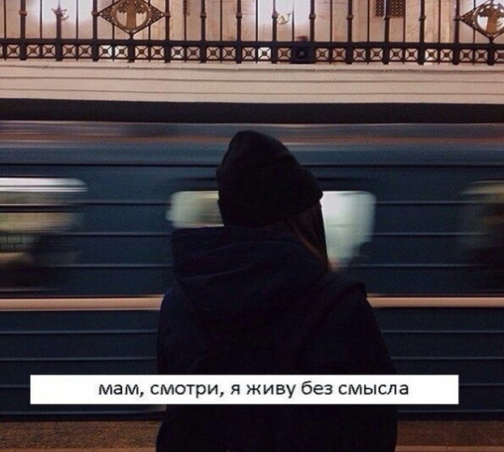
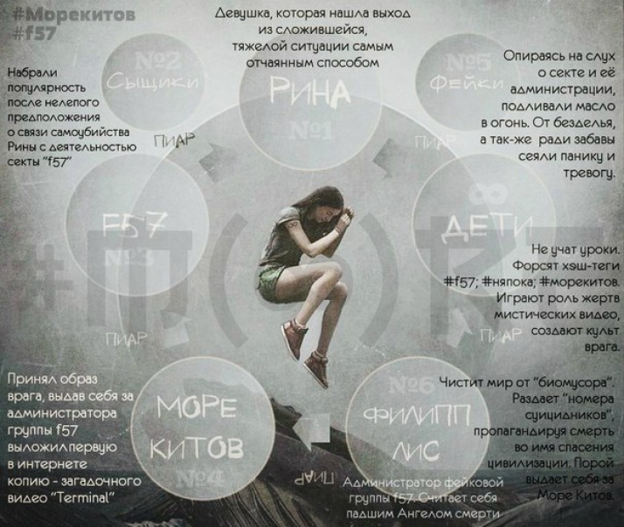

Slide 8
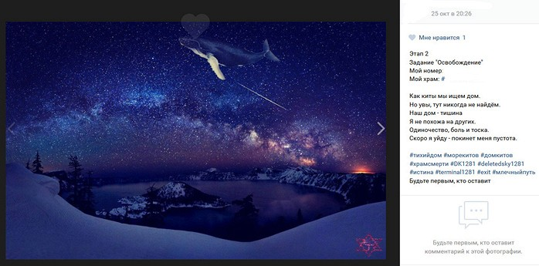

Slide 9
Признаки принадлежности подростка к «группам смерти»
Внешние признаки: когда бить тревогу
Необъяснимое желание похудеть, сильная критика в адрес полных людей.
Увлечение кофе, ранний утренний подъем (если за подростком такого раньше не наблюдалось).
Выбор черной мрачной одежды, возможно, с символами, ассоциирующимися со смертью.
Внезапное изменение внешности: выбривание висков, окрашивание волос в неестественные тона.
Появление на теле следов порезов, ожогов и иных признаков членовредительства.
Постоянная вовлеченность в виртуальный мир, увлеченная переписка в Сети (часто с малознакомыми людьми).
Необычный сленг в переписке, которым ребенок раньше не пользовался.
Закрытие доступа к девайсам, установка дополнительных паролей на домашнем компьютере, использование браузеров, предоставляющих возможность анонимного просмотра страниц.
Пристрастие к мобильным приложениям с внутренними чатами.
Рисунки странного характера (перевернутые кресты, сатанинские звезды, масонские знаки).
Появление идеи установить в спальне зеркало напротив кровати.
Увлеченность мистическими фильмами и сценами жестокости и насилия.
Неожиданное желание сделать татуировку со странными символами.
Отказ от общения с родителями и маскировка своих проблем и переживаний.

Slide 10
Хештеги - специальные метки со значком #, с помощью которых дети сигнализируют организаторам суицидальных групп о готовности вступить в игру:
#f57
#морекитов
#тихийдом
#хочувигру
#млечныйпуть
#няпока
#ФилиппЛис
#мертвыедуши
#домкитов
#китобой
#рина
#infinityeye
#храмсмерти
#истина

Slide 11
Модель профилактики
Информационный блок
(ОУ , родители)
Диагностический блок
(классные руководители, педагоги-психологи, социальные педагоги, родители)
Мероприятия по профилактике суицидального поведения

Slide 12
Рекомендации для родителей
Никакого шпионажа и агрессии
Первая реакция родителей, которые узнали, что их дети сидят в группах, призывающих к суициду, - это усиление контроля. Мама или папа устраивают своему ребенку допрос с пристрастием, проверяют переписку в соцсетях, телефон, роются в личных вещах, а порой в довершение всего запрещают пользоваться интернетом.
Такое поведение не принесет ни родителям, ни и их чадам ничего хорошего. Единственной реакцией подростка на подобные агрессивные действия в его адрес станет ответная агрессия. В итоге ребенок просто закроется и перестанет доверять близким. И, что самое главное, он все равно найдет способ так или иначе заходить в эти группы, только уже будет делать это тайно.
Важно: жертвами разного рода сект чаще всего становятся именно те дети, которых дома, так сказать, морально насилуют, отнимая право на собственное пространство и личное мнение и не давая возможности возразить или отказать взрослому. Как следствие, подросток не чувствует, когда на него оказывают психологическое давление чужие люди, поскольку слишком привык к нему.

Slide 13
Рекомендации для родителей
Аккуратный позитивный диалог
Любой разговор с детьми, особенно на столь болезненную тему, нужно выстраивать деликатно и внимательно. Нет смысла спрашивать подростка «в лоб» - так от него никаких ответов не добиться. Лучше действовать исподволь, постепенно завоевывая его доверие – интересоваться его делами, просить рассказать о том, как у него прошел день, как дела в школе, хорошо ли он спал. Кстати, для откровенного разговора отлично подойдет совместный прием пищи: в такой обстановке легче сблизиться и наладить контакт.
Важно: Проявлять интерес нужно искренне и внимательно слушать ребенка, что бы он ни сказал. Скорее всего, взрослому многое в его словах не понравится. Однако нужно держать себя в руках; ни в коем случае нельзя критиковать идеи подростка или заявлять, что они глупые.
Пусть озвучит свою точку зрения, даже если он будет говорить, например, что смерть - это красиво, а суицид – способ перейти в другую реальность. А уже после можно постараться спокойно привести свои доводы в пользу того, что у жизни больше красок и возможностей, чем у смерти.

Slide 14
Рекомендации для родителей
Разговор о смерти через искусство
Многие родители боятся и всячески избегают говорить с детьми на тему суицида. В этом случае лучше подойти к проблеме «окружным путем». Например, можно дать ребенку посмотреть хороший классический фильм или дать прочитать книгу, в которой поднимается тема смерти и самоубийства, а затем обсудить с ним его мысли и впечатления.
Важно: около 80% детей, которые покончили жизнь самоубийством, так или иначе заявляли о своем намерении родным или друзьям. Просто их словам и поступкам не уделили должного внимания, списав на подростковые «закидоны» и демонстративное поведение.
К тому же подростки зачастую не воспринимают смерть достаточно серьезно, романтизируя ее. Им кажется, что суицид – это некий выход, переход куда-то, а не точка невозврата. Необходимо попробовать донести до ребенка, что пока он жив, у него всегда есть возможность выбора. А смерть – это не дверь, а черта, за которой больше ничего не будет.

Slide 15
Рекомендации для родителей
Поиск альтернативных интересов
Ребенок, который постоянно сидит в социальных сетях и мало интересуется чем-то в реальной жизни, на самом деле впадает в некий виртуальный транс, который создает у него ощущение «параллельной реальности», зазеркалья. В этом измененном состоянии сознания у подростка ослабляется критичность восприятия, и он легче поддается внушению и манипуляциям.
Родителям нужно не просто запретить те или иные действия в интернете, а предложить своему чаду альтернативные занятия, которые смогут вытянуть его в офлайновое пространство. Тут подойдут любые, даже глупые на взгляд взрослых, увлечения.
Важно: Особенно действенными будут хобби, которые помогут подростку не только занять время и мозги, но и построить отношения со сверстниками в реальной жизни. Ведь почему дети так охотно подписываются на те или иные группы во «ВКонтакте» и других социальных сетях? Потому что в этом возрасте главное их стремление – быть признанными и понятыми. Не имея возможности удовлетворить эту потребность «наяву», они уходят за желаемым в глубины интернета, где ориентируются куда лучше большинства взрослых.

Slide 16
Рекомендации для родителей
Включение здоровой критичности
Вспомним одно из правил «групп смерти»: как только один из подписчиков интересовался у организаторов, кто они и какие цели преследуют, его тут же изгоняли из сообщества. Так вот, чтобы подросток был более устойчивым к манипуляциям онлайн-«сектантов», нужно научить его критически мыслить и задавать неудобные вопросы. И воспитывается этот навык в первую очередь в семье. У каждого ребенка должна быть возможность спросить у мамы или папы: «Почему? Для чего мне это делать?».
Это дает подростку ощущение значимости собственной персоны, чувство, что он способен и сам сделать какой-то выбор в жизни, а не постоянно следовать указаниям родителей. В таком случае тинейджер не так охотно будет поддаваться чужому авторитету и, в частности, «подсаживаться» на загадочные игры, которые инициировали некоторые суицидальные группы.
Важно: Подросток должен чувствовать любовь и принятие со стороны родителей в любой ситуации. Если ребенок знает, что, как бы он ни поступил, что бы ни сказал, его всегда поймут и примут дома, он будет гораздо увереннее ощущать себя в жизни. Родителям стоит внушить своим детям, что они не должны зарабатывать любовь повиновением и покорностью.

Slide 17
Рекомендации для родителей
Регулировать режим сна
Сон является одной из сфер жизни детей, которую действительно стоит жестко контролировать. Согласно утверждению «Новой газеты», многие подростки сидели в социальных сетях именно ночью; особое значение в ряде случаев имело время 4.20 утра.
Дело в том, что в таком полусонном состоянии гораздо легче впихнуть в тинейджера любую информацию, в том числе и про суицид. Этот нехитрый, но действенный прием, кстати, хорошо знаком деструктивным религиозным организациям. Так что, если у родителей есть желание прибегнуть к жестким мерам, можно, к примеру, выключать или ограничивать интернет именно в ночное время.
Важно: Если ребенок не высыпается, у него усиливаются тревожность, внушаемость, понижается иммунитет как физический, так и психологический. Также ребенок, который и так в своем возрасте видим мир черно-белым, начинает воспринимать его с еще большим скепсисом и неприязнью.

Slide 18
Рекомендации для родителей
Психологические группы для подростков
Если родители узнали, что их ребенок и вправду подумывает совершить самоубийство, в этом случае справиться лишь своими силами не получится: необходимо прибегнуть к помощи профессионалов. Однако не каждый подросток согласится пойти к психологу; даже если посулами или угрозами загнать его на сеанс, толку от такой терапии будет мало. Гораздо проще и полезнее будет уговорить чадо посетить групповые занятия, где ему легче будет освоиться и приступить к работе над своими проблемами.
Важно: Есть несколько признаков, которые могут свидетельствовать о том, что подросток впал в депрессию и думает о смерти:
- появление порезов и шрамов
- резкое изменение настроения и поведения; к примеру, всегда общительный ребенок вдруг стал замкнутым
- желание подростка раздать или подарить свои вещи
- разговоры о бессмысленности жизни
- ребенок ведет себя так, как будто собирается в дальнюю дорогу: приводит в порядок дела, убирается в комнате, возвращает одолженное

Slide 19
Самый лучший психотерапевт для подростка – это его родители, семейный уют и атмосфера, где он уверен, что в нем нуждаются и его любят.

